Slide 1
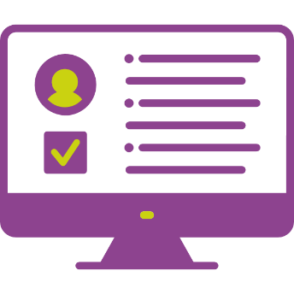
Guide pour réaliser sa demande de renouvellement Améthyste en ligne
Guide pour demander
le forfait Améthyste en ligne

Slide 2
Sommaire
Je crée mon compte
Je valide la création de mon compte et je crée mon mot de passe
Je renseigne mes informations personnelles sur le portail
Je fais ma demande pour Améthyste
Je suis l’avancement de ma demande
Foire aux questions:
Comment je fais pour me connecter si j’ai perdu mon mot de passe?
Comment je fais en tant qu’aidant pour faire une demande pour quelqu’un d’autre?
Comment je fais pour ajouter une pièce manquante?
Est-ce que je peux faire une demande si je n’ai pas d’adresse mail?

Slide 3
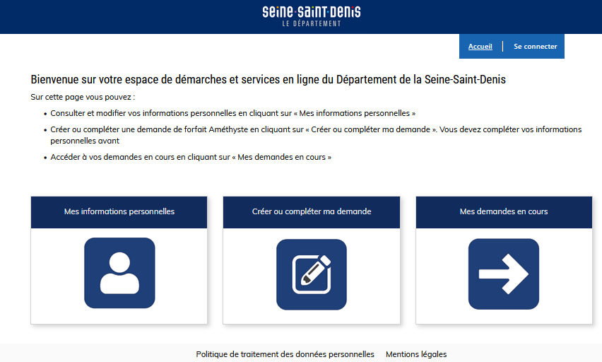
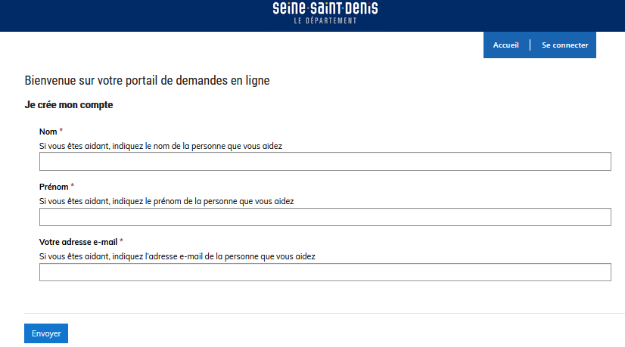
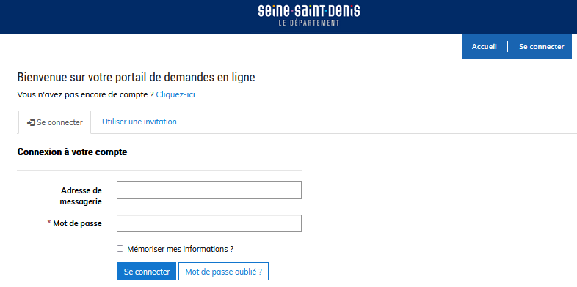
Je crée mon compte
1
Cliquez sur « Se connecter »
Complétez les champs « Nom », « Prénom » et « Votre adresse e-mail »
Puis cliquez sur « Envoyer »
3
1
On ne peut créer qu’un seul compte avec une même adresse e-mail.
4
3
2
Cliquez sur « Cliquez-ici »
4
2
5
Un message vous informe qu’un mail vous a été envoyé

Slide 4
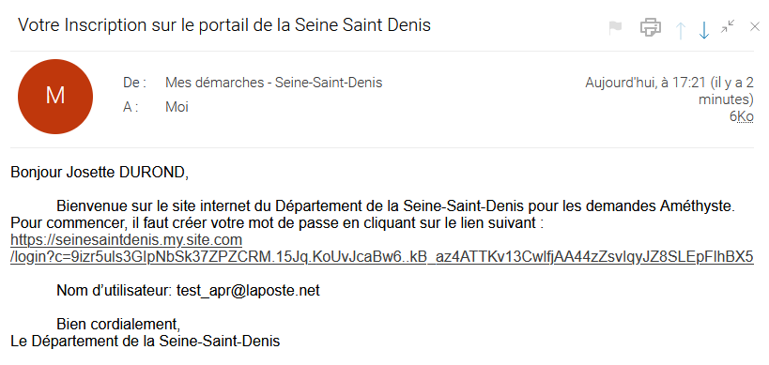
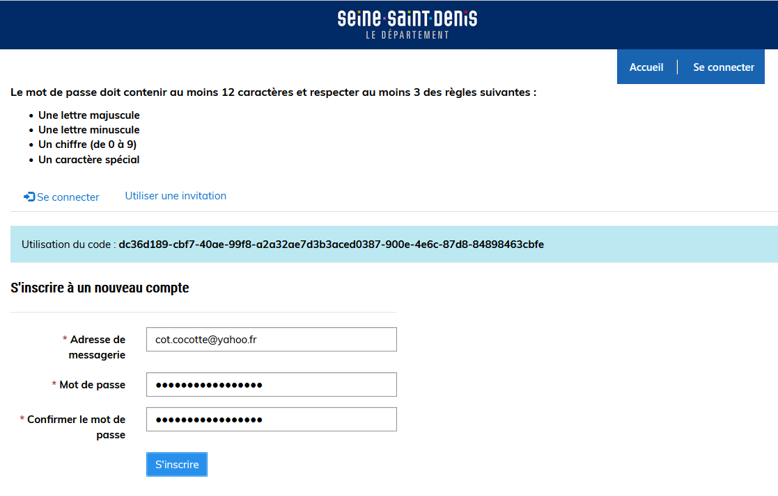
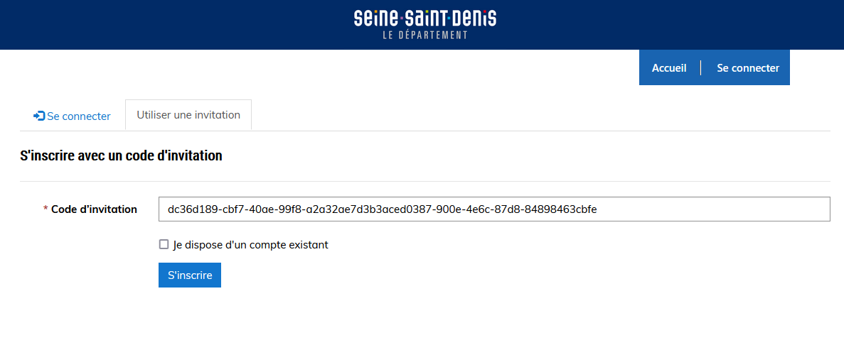
Je valide la création de mon compte et je crée mon mot de passe
1
Allez dans votre boite mail, et cliquez sur le lien pour créer votre mot de passe
3
Choisissez un mot de passe qui respecte les consignes et le confirmer
Puis cliquez sur « S’inscrire »
CS_PowerPlatform_GRU
4
Bonjour Ikse Igrek
1
Identifiant: Ikse.Igrek@mail.com
2
Vous êtes dirigés vers la page de la plateforme.
Cliquez sur « S’inscrire »
Ikse.Igrek@mail.com
3
4
2

Slide 5
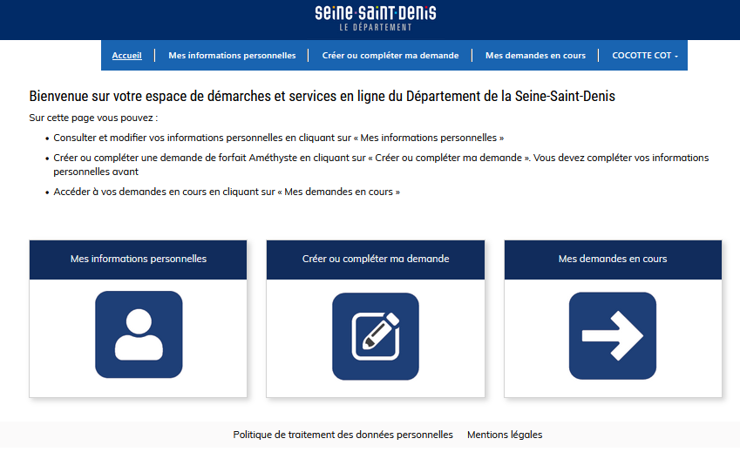
Je renseigne mes informations personnelles sur le portail (1/2)
1
Sur le portail, cliquez sur « Mes informations personnelles »
NOM PRENOM
1

Slide 6
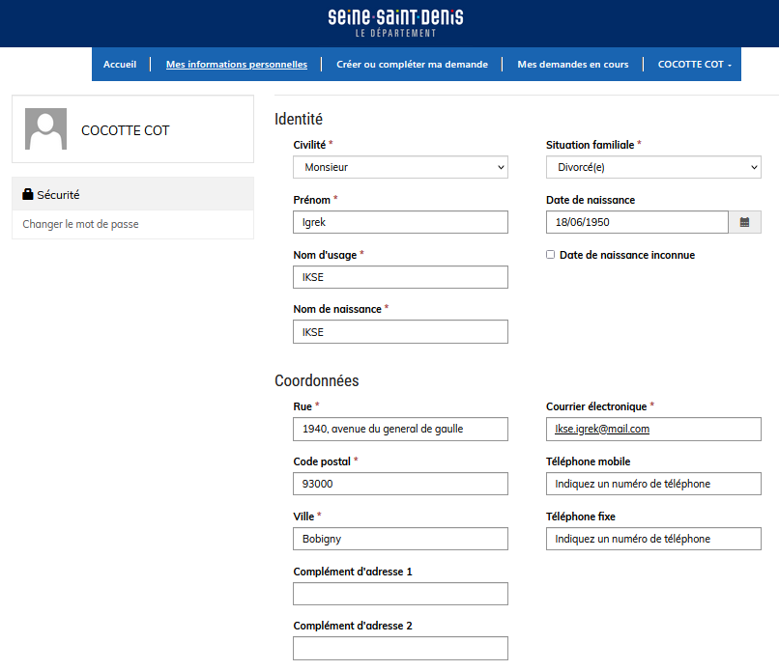
Je renseigne mes informations personnelles sur le portail (2/2)
Renseignez tous les champs obligatoires
(avec astérisque rouge: *)
3
En bas de la page, renseignez les données complémentaires
2
4
Cliquez sur « Mettre à jour »
3
4
2

Slide 7
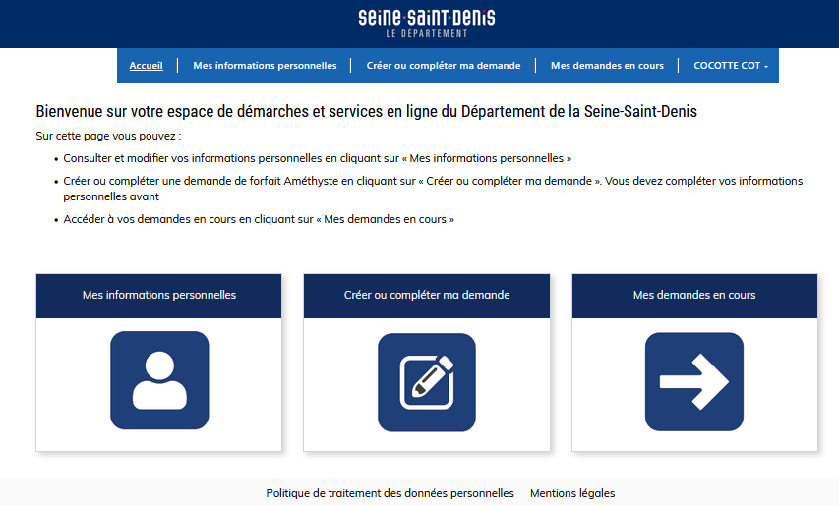
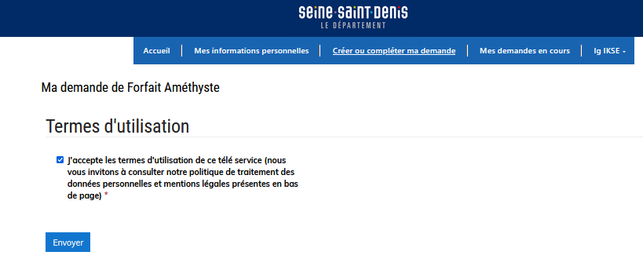
Je fais ma demande pour Améthyste (1/8)
1
Cliquez sur « Créer ou compléter la demande », soit dans la barre de menu, soit sur la page d’accueil
2
Cochez la case « J’accepte les termes d’utilisation de ce télé service, … » puis cliquez sur « Envoyer »
Ou
1
2

Slide 8
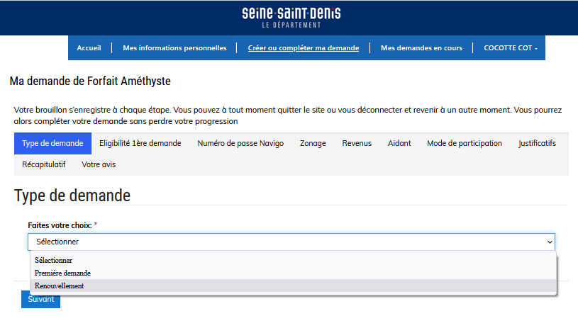
Je fais ma demande pour Améthyste (2/8)
3
Si vous demandez le forfait Améthyste pour la première fois, choisissez « Première demande », sinon « Renouvellement » puis cliquez sur « Suivant »
3

Slide 9
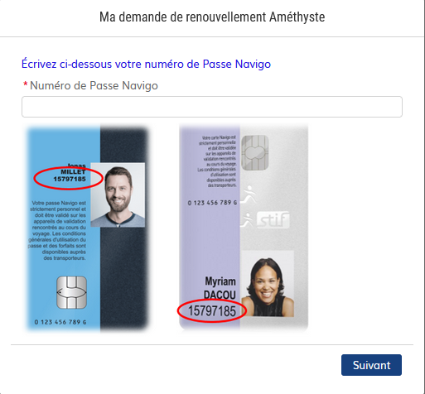
Je fais ma demande pour Améthyste (3/8)
4
Renseignez le numéro de Passe Navigo puis cliquez sur « Suivant »
4
5
Renseignez votre statut et le zonage que vous choisissez
Cliquez sur « Suivant »
5

Slide 10
Je fais ma demande pour Améthyste (4/8)
6
Renseignez:
le nombre de parts fiscales du dernier relevé d’imposition
le revenu fiscal de référence du dernier relevé d’imposition
Puis cliquez sur « Suivant »
6
6
7
7
Si besoin, renseignez le nom et l’email de l’aidant de l’usager: il recevra les emails l’informant de l’avancement de la demande. Pour avoir le détail des informations, il devra se connecter avec l’identifiant et le mot de passe de l’usager.

Slide 11
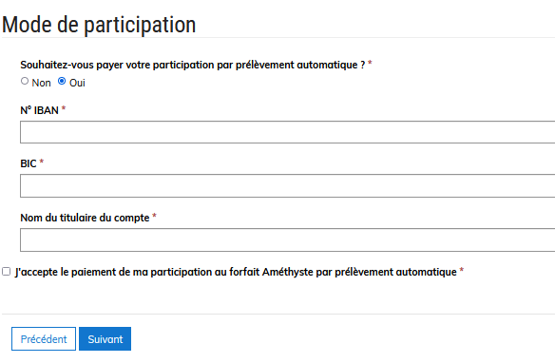
Je fais ma demande pour Améthyste (5/8)
8
Si vous souhaitez régler votre participation financière par prélèvement automatique,
Cochez « Oui »
Et renseignez les champs suivants:
N°IBAN,
BIC,
Nom du titulaire du compte
Cochez la case « J’accepte le paiement de ma participation au forfait Améthyste par prélèvement automatique »
Cliquez sur « Suivant »
ou
8
8
Si vous ne souhaitez pas régler votre participation financière par prélèvement automatique,
Cochez « Non »
Cliquez sur « Suivant »

Slide 12
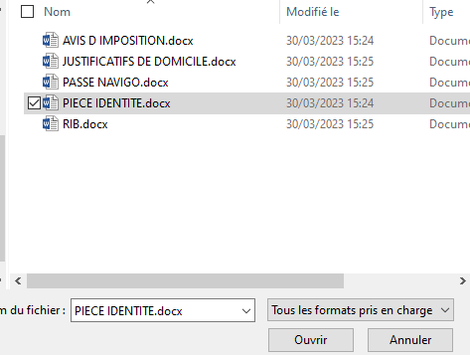
Je fais ma demande pour Améthyste (6/8)
Dans chaque section, téléchargez la pièce qui est demandée: pièce d’identité, avis d’imposition, copie du Passe Navigo, RIB (si vous avez choisi le prélèvement automatique), , justificatif de domicile ou certificat d’hébergement (si vous demandez Améthyste pour la première fois)
Cliquez sur « Sélectionner le(s) fichier(s) »
Sélectionnez le fichier qui correspond à la pièce demandée puis cliquez sur « Ouvrir »
Cliquez sur « Enregistrer », le bouton « Enregistrer » devient vert
Cliquez sur « Suivant »
9
10
11
12
11
9
12
10

Slide 13
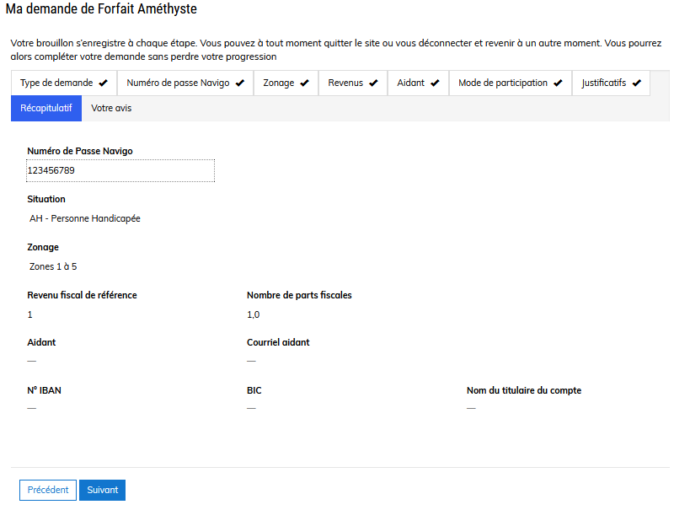
Je fais ma demande de renouvellement (7/8)
Vérifiez les informations que vous avez saisies à partir du récapitulatif.
- Si les informations sont correctes, cliquez sur « Suivant »
- En cas d’erreur sur le N° de Passe Navigo, vous pouvez directement le corriger sur cet écran.
- Si vous constatez d’autres erreurs, cliquez sur « Précédent » autant de fois que nécessaire et corrigez l’erreur.
13
13

Slide 14
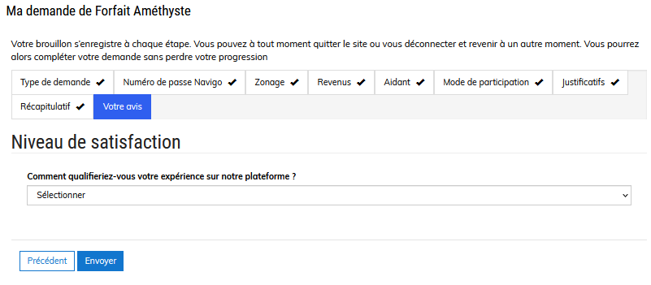
Je fais ma demande de renouvellement (8/8)
Vous pouvez donner votre avis sur votre satisfaction pour réaliser une demande Améthyste en ligne
Votre demande est envoyée une fois que vous avez cliqué sur « Envoyer »
14
14
15
15

Slide 15
Je suis l’avancement de ma demande
Vous recevez un mail qui vous informera de l’avancement de votre demande. Il vous invite à vous connecter sur le portail.
Sur le portail, allez sur « Mes demandes en cours ».
Vous aurez des informations dans les colonnes « Statut » et « Réponse du département »

Slide 16
Foire aux questions

Slide 17
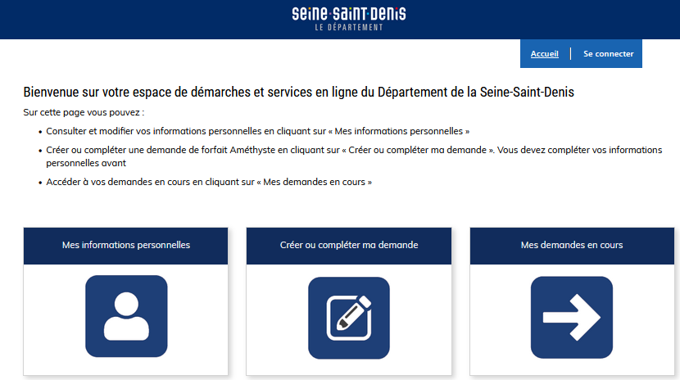
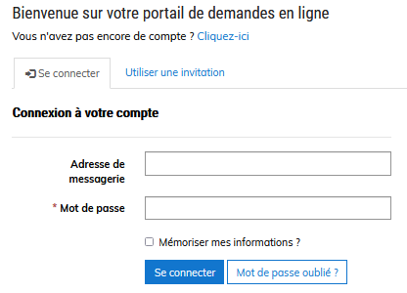
Comment je fais pour me connecter si j’ai perdu mon mot de passe? (1/2)
Sur la page du portail, cliquez sur « Se connecter »
Cliquez sur « Mot de passe oublié »
Renseignez l’adresse mail avec laquelle vous avez créé votre compte et cliquez sur « Envoyez »
1
2
3
1
3
2

Slide 18
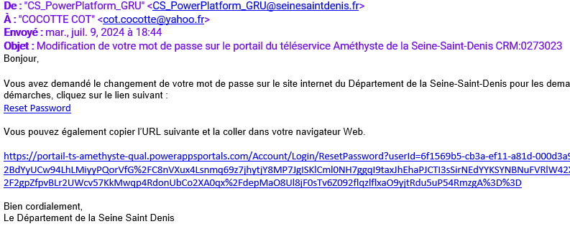
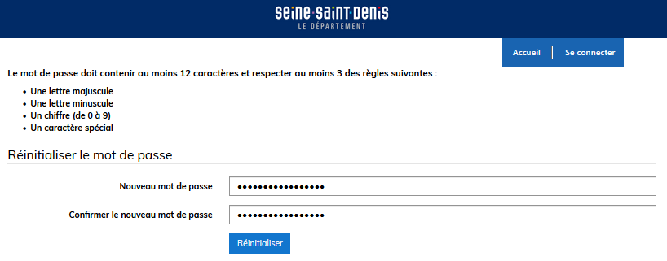
Comment je fais pour me connecter si j’ai perdu mon mot de passe? (2/2)
Quelques minutes plus tard, vous recevez un mail avec un lien sur lequel vous devez cliquer.
Saisissez un nouveau mot de passe, confirmez-le et cliquez sur « Réinitialiser ».
Vous ne recevez pas le mail?
Vérifiez dans vos spams
Si vous ne le trouvez pas:
Vous avez fait une erreur en renseignant votre adresse
Ou vous n’avez pas saisi l’adresse mail avec laquelle vous avez créé votre compte
4
5
Ikse.igrek@mail.com
4
5

Slide 19
Comment je fais en tant qu’aidant pour faire une demande pour quelqu’un d’autre?
Il est recommandé d’utiliser l’adresse mail personnelle de l’usager pour créer un compte.
En tant qu’aidant, lorsque vous complétez la demande de renouvellement, vous avez la possibilité de renseigner votre nom et votre adresse mail. Ainsi, dès que le statut de la demande évolue, vous serez informé par mail.
Pour obtenir des informations plus précises, vous devrez vous connecter au compte de la personne que vous aidez (adresse mail et mot de passe initialement renseignés pour créer le compte).
On ne peut pas créer plusieurs comptes avec la même adresse e-mail.

Slide 20
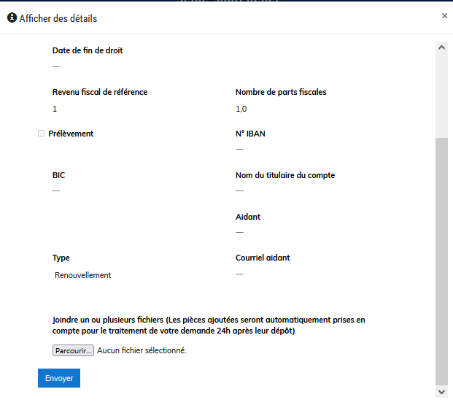
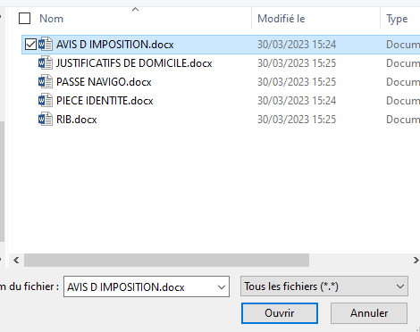
Comment je fais pour ajouter une pièce manquante?
1
Allez dans « Mes demandes en cours »: vous pouvez ajouter une pièce jointe uniquement si la raison du statut est « En attente de pièce complémentaire »
Cliquez sur la demande ou cliquez sur la flèche à droite puis « Affichez les détails ».
La fenêtre « Afficher les détails s’ouvre »
Cliquez sur « Parcourir » et sélectionner le fichier que vous souhaitez ajouter
Cliquez que « Envoyer »
1
2
2
2
3
4
ou
5
3
Les pièces ajoutées seront automatiquement prises en compte pour le traitement de votre demande 24h après leur dépôt
4
5

Slide 21
Est-ce que je peux faire une demande si je n’ai pas d’adresse mail?
Pour pouvoir faire une demande, vous devez vous créer un compte sur le portail.
Pour cela, vous devez obligatoirement avoir une adresse mail.

